Slide 1
স্বাগতম

Slide 2
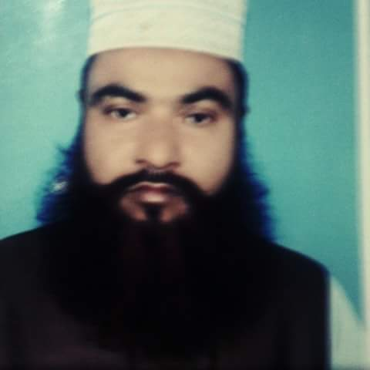
শিক্ষক পরিচিতি
মাও:আ,ও,ম ফারুক হোসাইন
সুপার
বড়দারোগা হাট সি,উ,ই দাখিল মাদ্রাসা
মোবাইল:০১৮১৮৪৩৩৪৮৬
ইমেইল:aomfaruk1177@gmail.com

Slide 3
পাঠ পরিচিতি
আল আকায়েদ ওয়াল ফিকহ
শ্রেনি- ৮ম
অধ্যায়-৬ষ্ঠ
যবেহ

Slide 4
এ, কে, এম মাহবুবুর রহমান মাওলানা নজরুল ইসলাম মাওলানা আবুল কাসেম মুহাম্মাদ ফজলুল হক ।
লেখক বৃন্দের নাম:

Slide 5
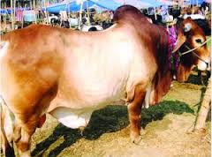
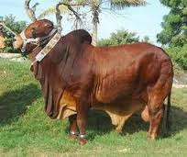
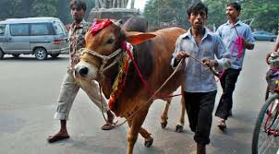
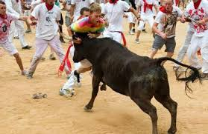
কিছু ছবি দেখি

Slide 6
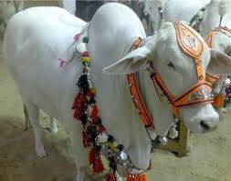
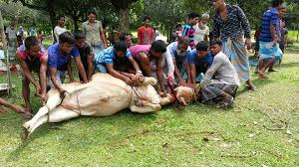
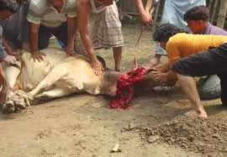
কোরবানি

Slide 7
পাঠ শিরোনাম
যবেহ

Slide 8
এই পাঠ শেষে শিক্ষার্থীরাঃ- ১। যবেহ কি বলতে পারবে । ২। যবেহ এর শর্ত কি সে সম্পর্কে লিখতে পারবে । ৩। যবেহ প্রকারভেদ বণর্না করতে পারবে । ৪। যবেহ এর সময় কতটি রগ কাটতে হয় লিখতে পারবে।

Slide 9
আলোচনা
১। যবেহ অর্থ কি? ২। যবেহ কে করতে পারবে? ৩। যবেহ কত প্রকার? ৪। মান্নতের যবেহ কি? যবেহ সম্পর্কে ১ টি আয়াত ।

Slide 10
একক কাজঃ ১। যবেহ অর্থ কি? ২। যবেহ কে করতে পারবে? ৩। যবেহ কত প্রকার? ৪। যবেহ সম্পর্কে ১ টি আয়াত বল।

Slide 11
দলগত কাজ
১। যবেহ কত প্রকার? লিখ।
২। মান্নতের যবেহ কি?

Slide 12
মূল্যায়নঃ ১। যবেহ কি? ২। যবেহ এর সময় কি বলতে হয়? ৩। যবেহ সম্পর্কে ১টি আয়াত বল। ৪। যবেহ সম্পর্কে ১টি হাদিস বল।

Slide 13
বাড়ির কাজঃ
১। যবেহ সম্পর্কিত ১টি আয়াত ও ১ টি হাদিস লিখে আনবে ।

Slide 14
ধন্যবাদঃ

